Slide 1
2조 프로젝트
조장 : 박원표
조원 : 오혜린, 신명재

Slide 2
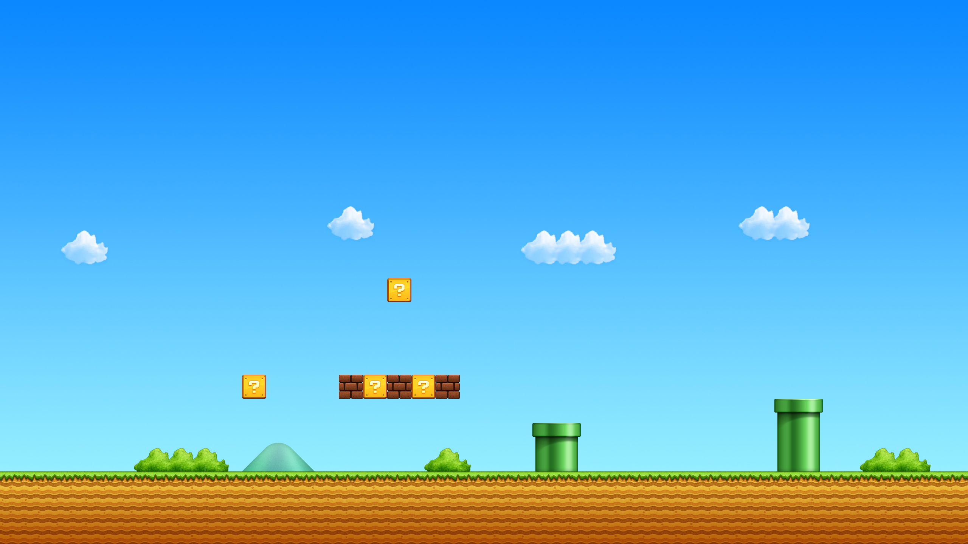
목차
개요
주요 설계
관리자 페이지
클라이언트 페이지

Slide 3



프로젝트 환경
개발 기간 : 2019.04.16~2019.05.13
개발 환경 : STS(Spring Tool Suite)
개발 도구 : Spring, Oracle, mybatis

Slide 4
목표
글로벌 게임 판매 사이트인 STEAM을 오마주한
게임 쇼핑몰
프로젝트 방향 :
기획 단계에서 프로젝트의 세부 구성을 완료하여,
이후 개발 단계에서 최대한 기획대로 개발

Slide 5
초기 설계
관리자 페이지
회원 관리
상품 관리
매출
이벤트 관리
클라이언트 페이지
메인 페이지
상품 관련 페이지
프로필 페이지
결제 관련 페이지

Slide 6
기본 클래스 관계도
Controller
Service
DAO
Member
Controller
Game
Controller
Member
Service
Game
Service
CategoryDAO
GameDAO
Event
Controller
Master
Controller
Category
Service
Event
Service
MemberDAO
Main
Controller
Sales
Controller
Sales
Service
Pay
Service
SalesDAO
Sales_detailDAO
Master
Service
Cart
Service
EventDAO
Event_gameDAO
CartDAO
Game_imgDAO
CommentsDAO
MasterDAO

Slide 7
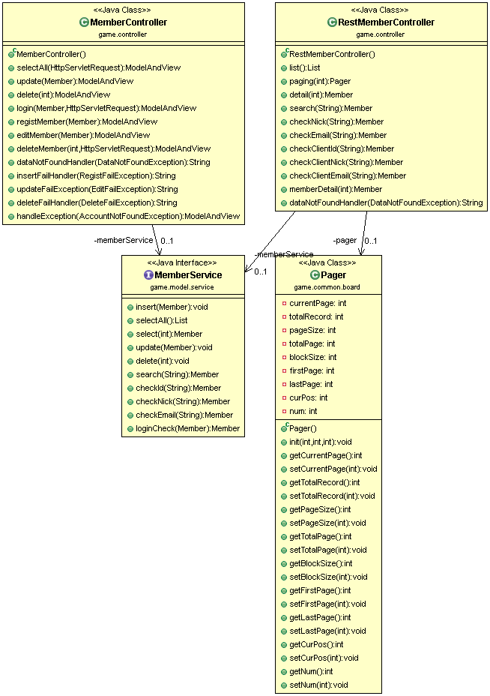
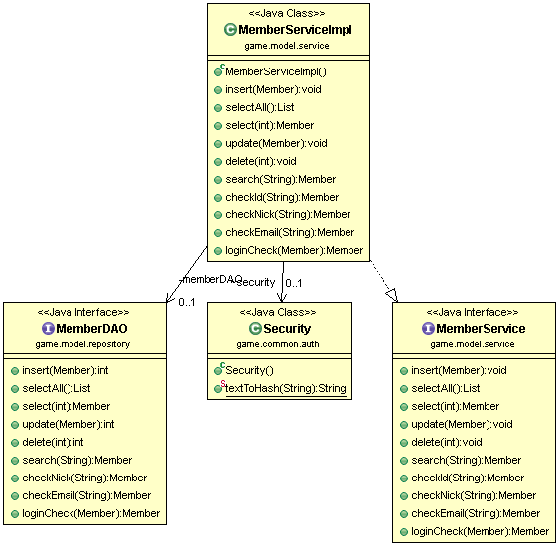
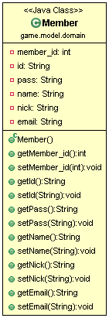
UML - member

Slide 8
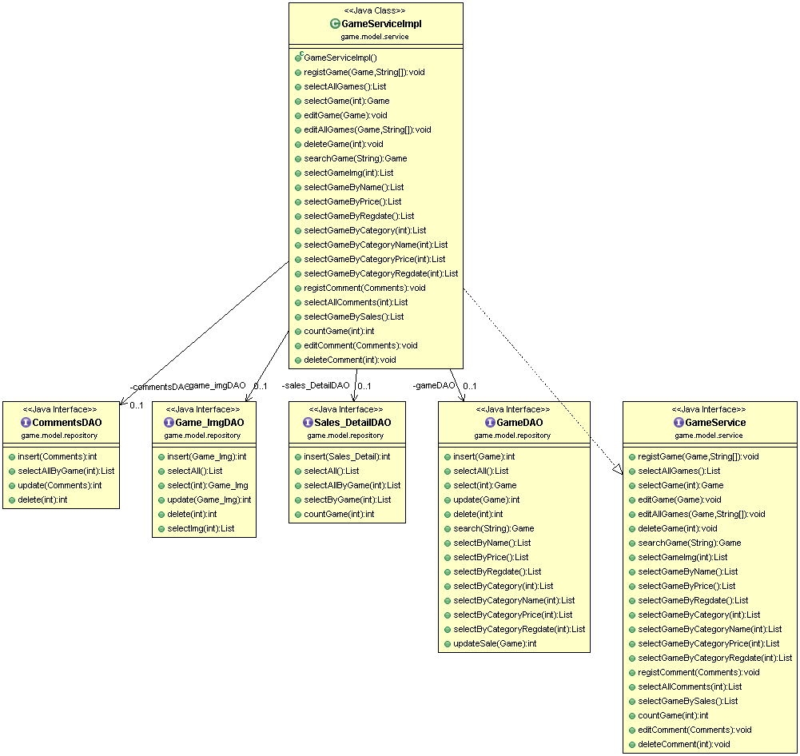
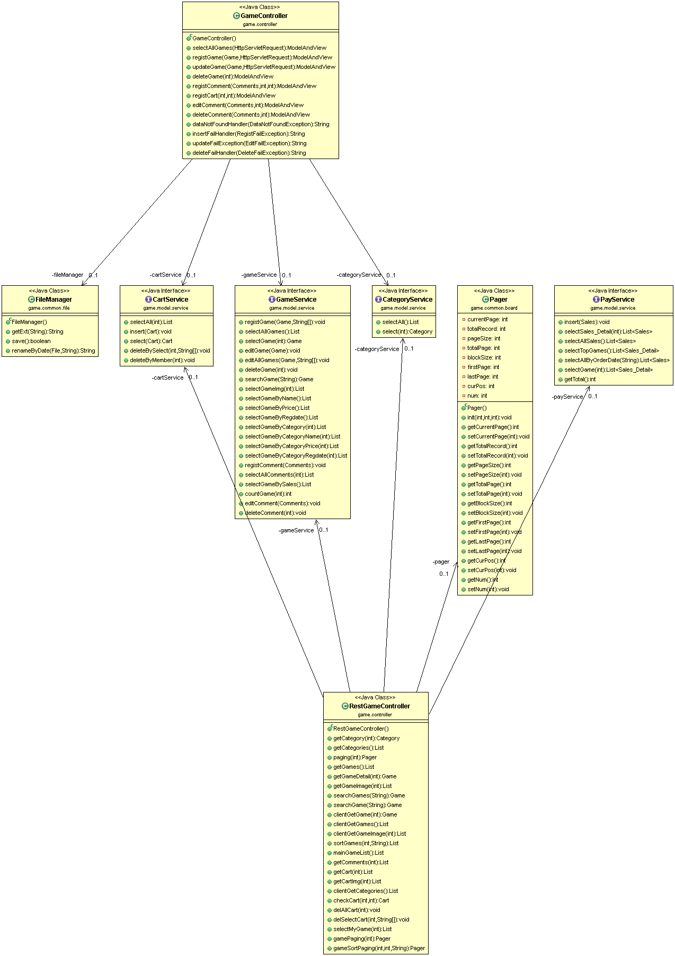
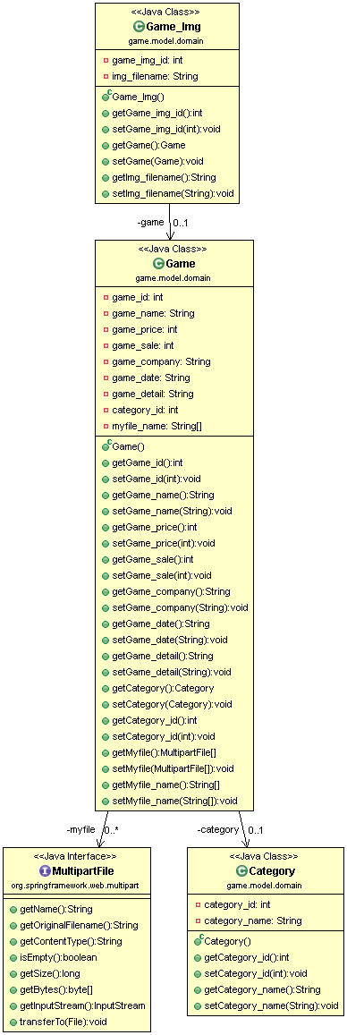
uml - gAME

Slide 9
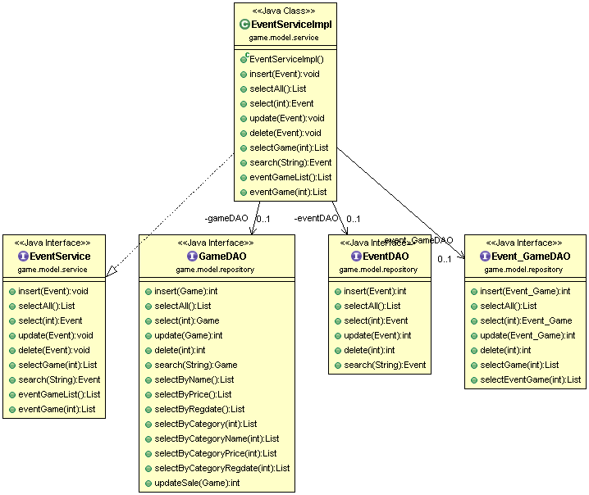
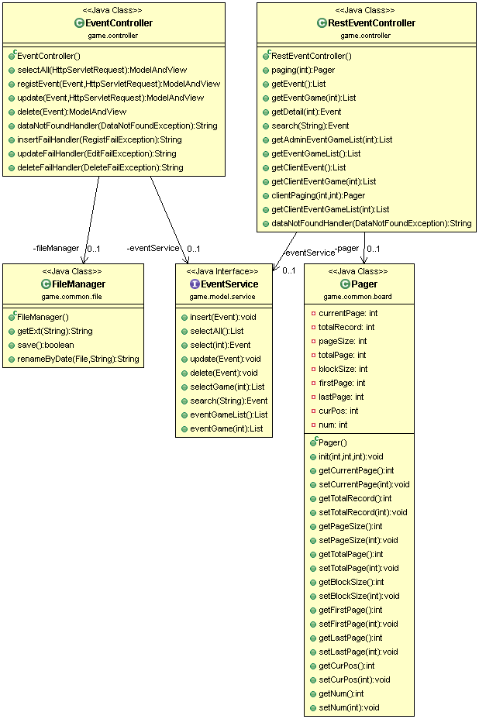
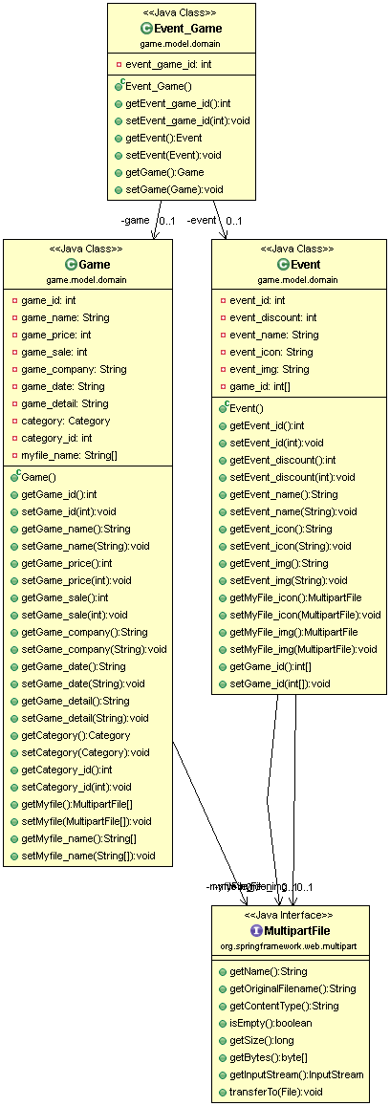
UML - EVENT

Slide 10
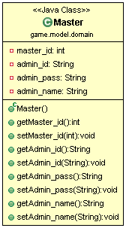
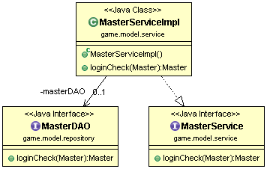
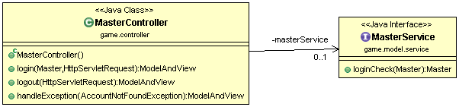
UML - mASTER

Slide 11
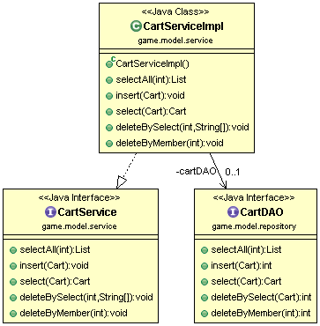
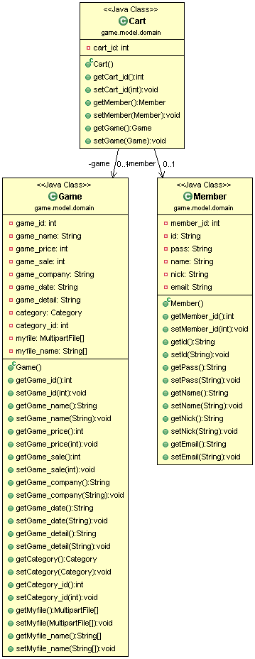
UML - cART

Slide 12
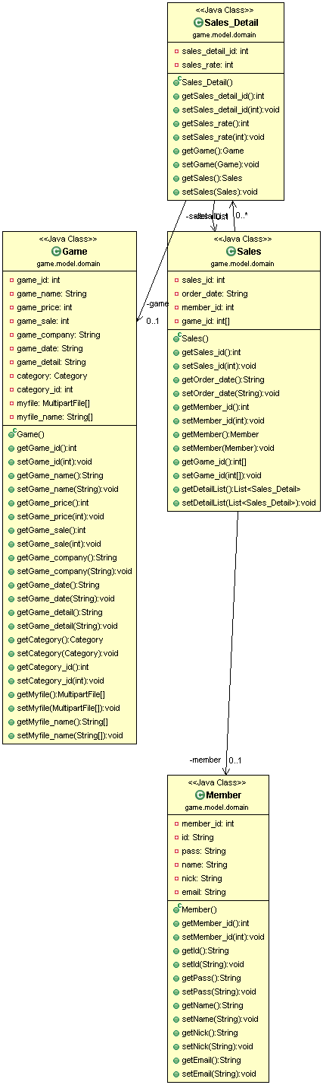
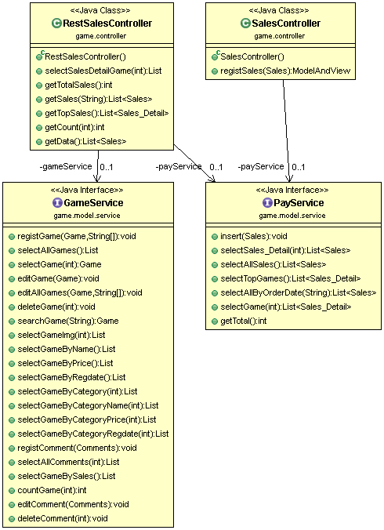
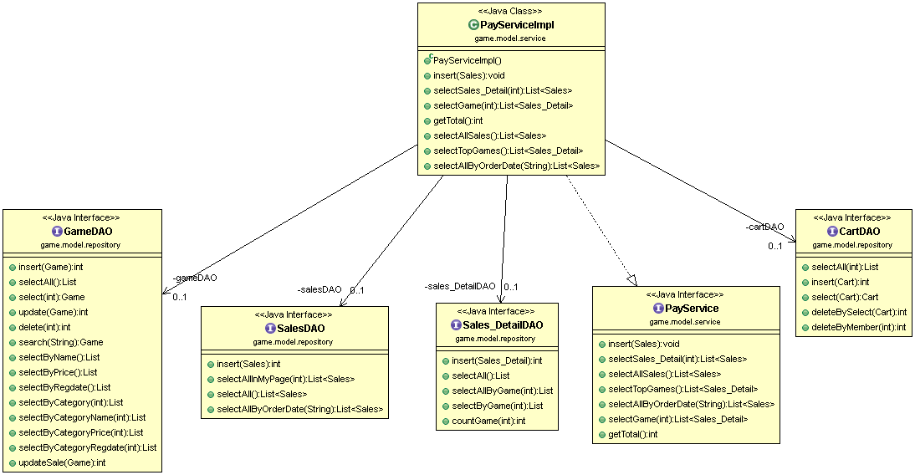
UML - SALES

Slide 13
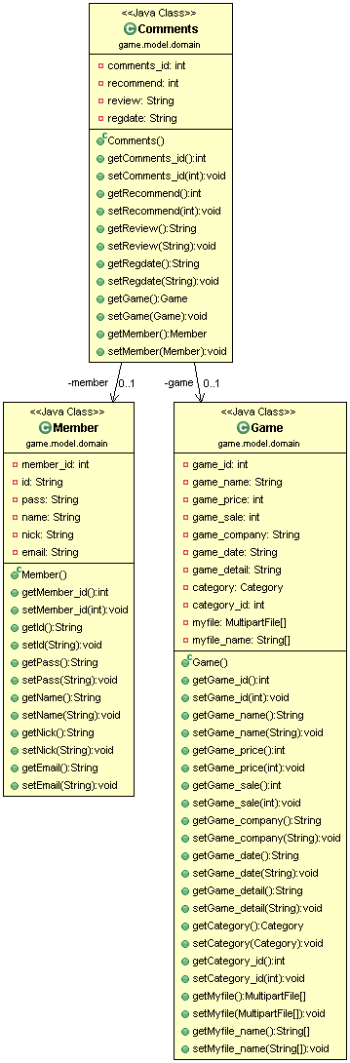
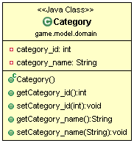
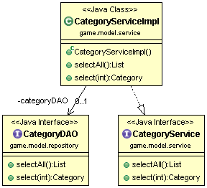
UML – COMMENTS, CATEGORY
코멘트 관련 클래스 관계도
카테고리 관련 클래스 관계도

Slide 14
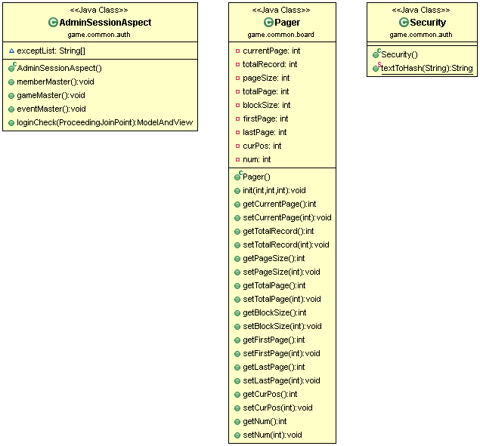
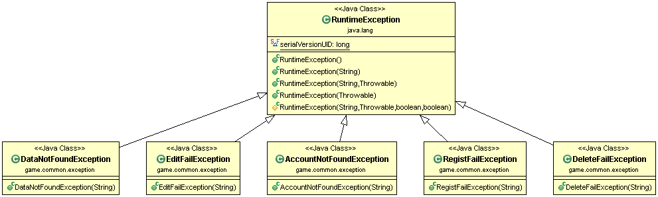
UML – COMMON, EXCEPTION
Common 클래스 관계도
예외 처리 관련 클래스 관계도

Slide 15
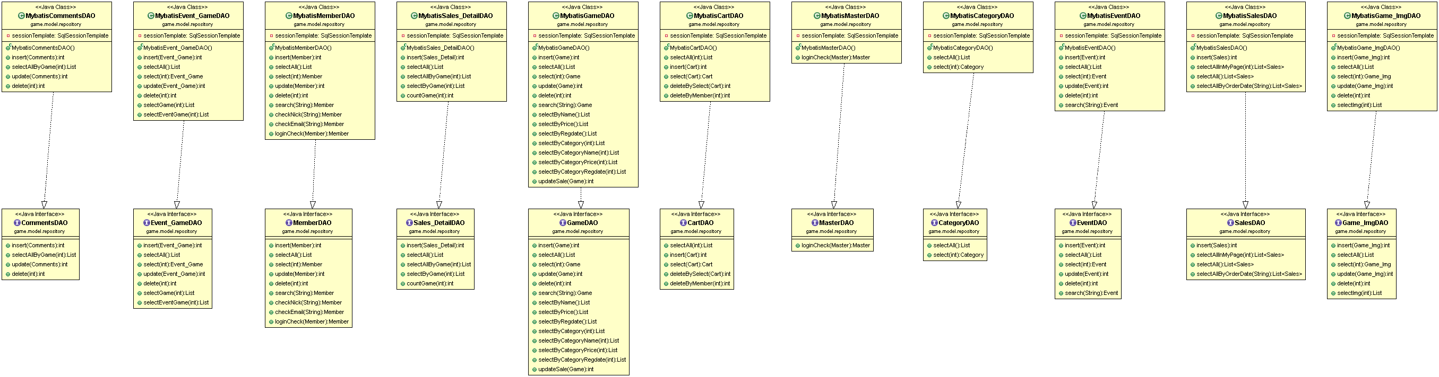
UML - REPOSITORY

Slide 16
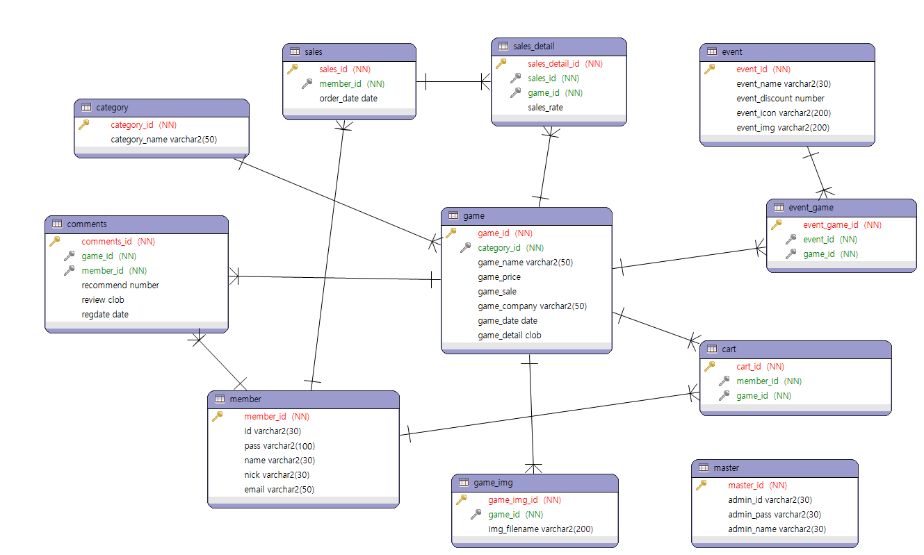
ERD

Slide 17
관리자 페이지의 목표
프로그래밍 지식이 없어도 홈페이지 관리자 페이지를 원활하게 관리할 수 있도록 제작

Slide 18
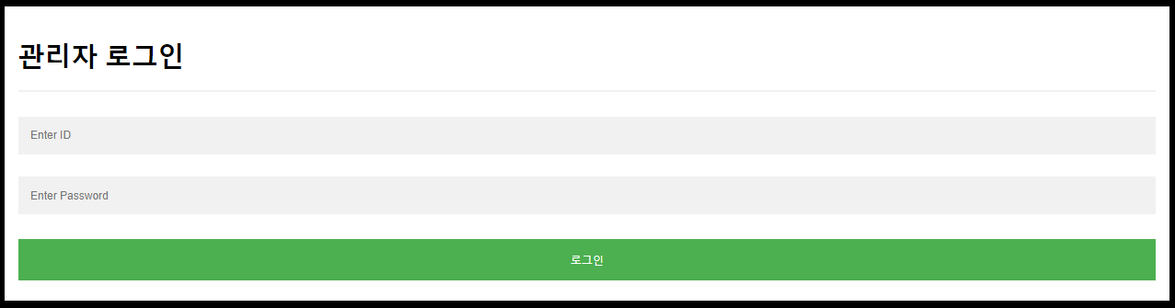
관리자 로그인 페이지
아이디와 비밀번호가 Master 테이블과 일치
-> AdminSessionAspect 클래스를 통해 관리자 페이지 접근을 허용

Slide 19
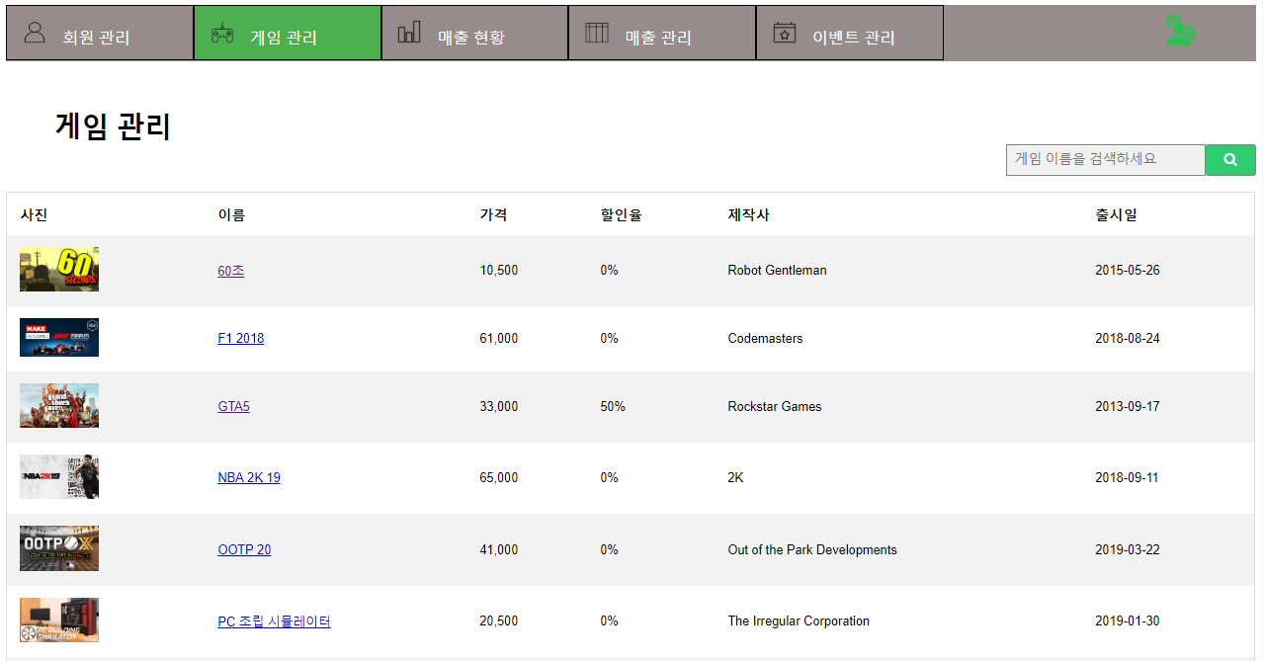
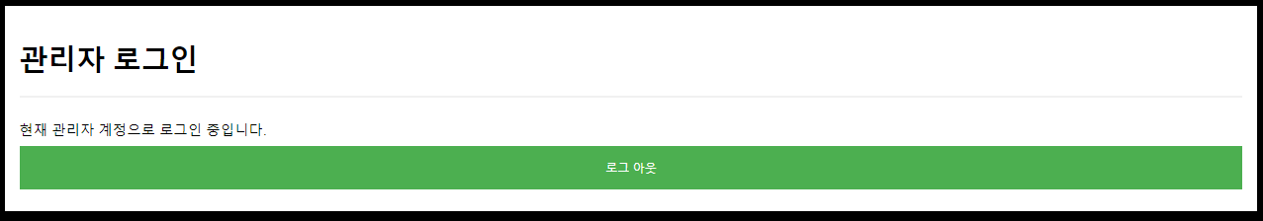
관리자 로그아웃 페이지
위 그림의 프로필 사진을 누르면 로그인 중인지 확인 가능
- 로그아웃을 누르면 AdminSessionAspect 클래스에서 관리자 권한을 뺏고 로그인 화면으로 돌아감

Slide 20
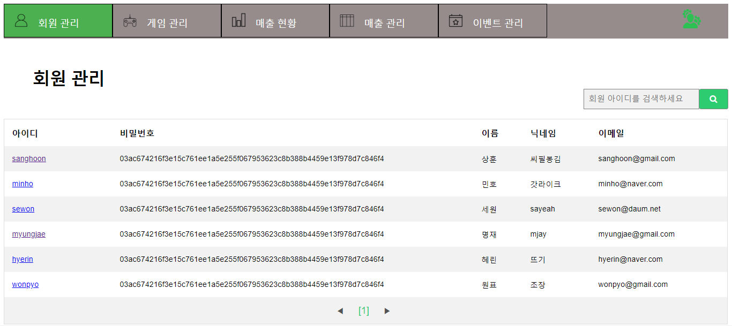
회원 관리 페이지
- Member 테이블의 모든 회원을 조회
- 비밀번호는 sha-256 hashing 함수를 이용하여 가입할 때 암호화하여 테이블에 표시
- 검색 창에 아이디를 검색하면 DB에 해당되는 아이디가 있을 경우 그 아이디만 테이블에 표시
- 아이디를 클릭하면 회원을 수정 및 삭제할 수 있는 상세 정보 페이지로 이동

Slide 21
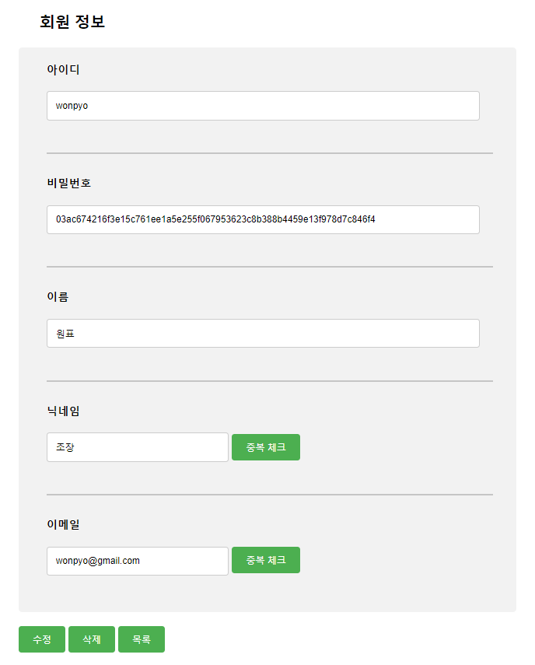
회원 상세 정보 페이지
- 회원 관리 페이지에서 request로 넘어온 game_id를 이용해그 회원의 정보를 DB에서 조회
- 아이디와 이름은 readonly로 해서 관리자도 변경 불가
- 비밀번호는 변경 시 hashing 함수를 이용해 Security
클래스가 암호화
- 닉네임과 이메일은 수정 시 변경할 경우 중복 체크를 하지 않으면 수정되지 않게 처리
- 닉네임과 이메일은 변경 전과 변경 후의 값이 다를 경우 중복체크 필수

Slide 22
게임 관리 페이지
Game 테이블에 있는 게임들을 selectAll()로 게임 이름으로 오름차순 정렬하여 불러오기
게임이름을 검색하면 해당 게임을 select하여 일치하는 게임을 테이블에 표

Slide 23
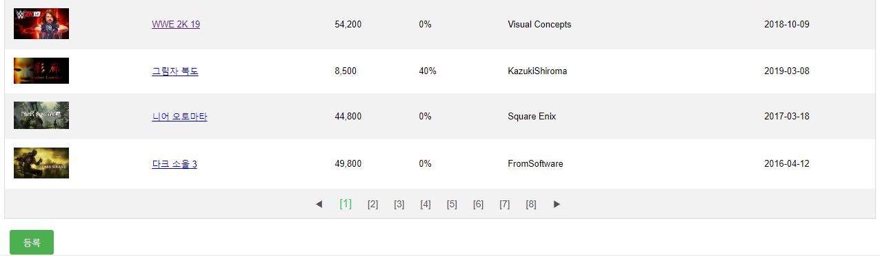
게임 목록 페이지
- 게임 개수가 많을 경우 paging 처리
- 게임 이름을 클릭할 경우 게임 정보 수정, 삭제 할 수 있는 상세 정보 페이지로 이동
- 등록 버튼을 누를 경우 게임 등록 페이지로 이동

Slide 24
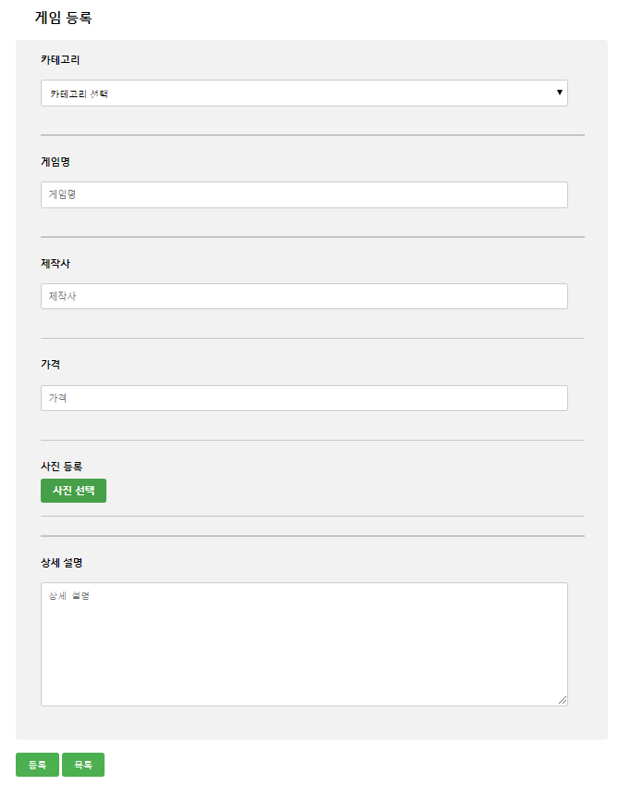
게임 등록 페이지
- Category 테이블에 있는 모든 카테고리들이 카테고리 selectBox의 option으로 선택 가능
- 게임 정보는 request로 받아온 game_id를 이용해 조회
- 사진 등록은 multiple 처리하여 여러 개 등록 가능
- 사진 파일은 FileManager 클래스에서 파일명을 ‘날짜.파일확장자 명’으로 변환 후 game_img 테이블에 등록
- 등록된 사진은 data/game 폴더에 저장
- 모든 게임 정보를 입력한 뒤 등록 버튼을 누르면 game테이블과 game_img 테이블에 등록됨

Slide 25
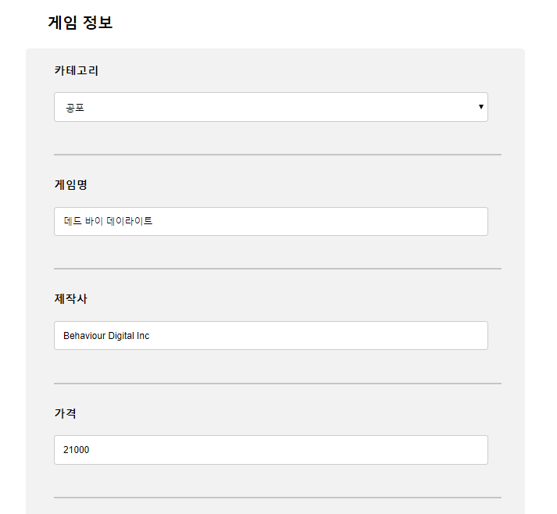
게임 상세 정보 페이지 - 1
- category 테이블에서 모든 카테고리 조회하여 표시
- 공백이 없고, 중복되는 게임명이 game 테이블에
없을 경우 등록

Slide 26
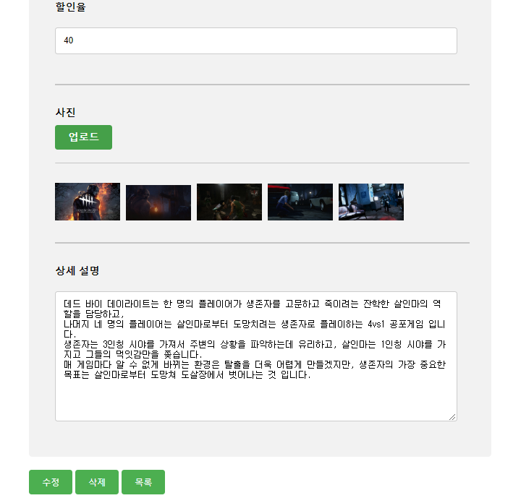
게임 상세 정보 페이지 - 2
- 할인율은 readonly로 변경 불가
- 사진은 game_img테이블에서 파일 명으로 조회하여 해당되는 사진을 data/game폴더에서 불러오기
- 사진 추가 업로드 수는 제한이 없으며, 기존 사진을 삭제할 수도 있음
- 수정 및 삭제는 모든 변경 사항을 저장하여 DB에 적용

Slide 27
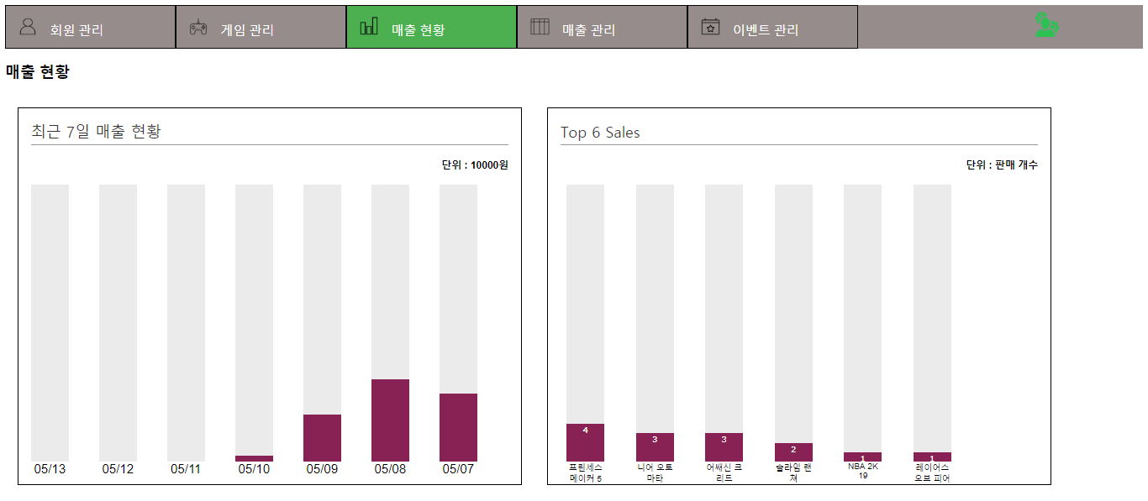
매출 현황 페이지
- Sales 테이블에서 최근 7일간의 판매량을 가져와서 전체 판매량을 나눈 백분율 그래프로 표시
- 모든 게임들 중 가장 많이 팔린 게임 6종의 이름과 판매량을 6종 판매율을 나눈 백분율 그래프로 표시

Slide 28
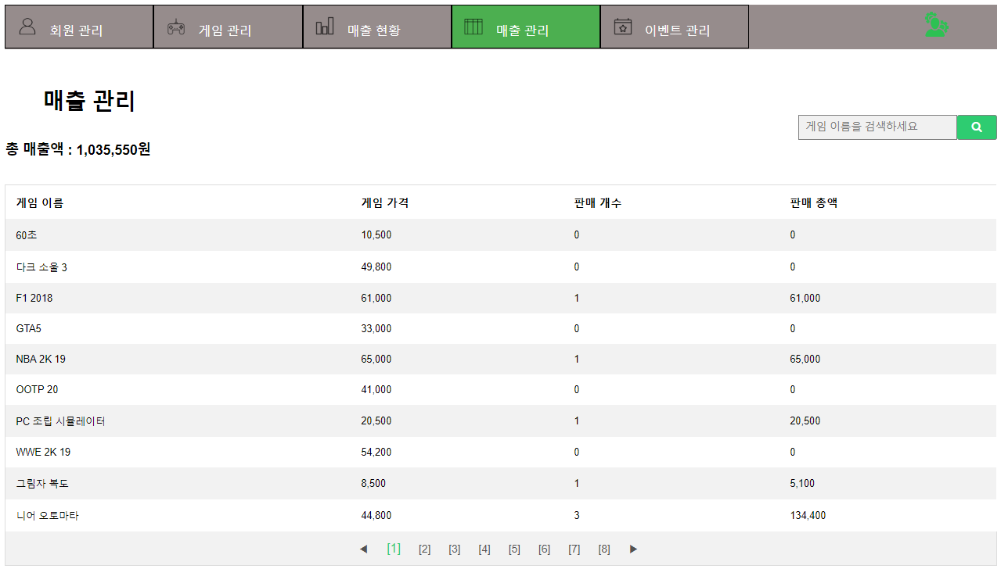
매출 관리 페이지
- 모든 등록된 게임을 표시하되, 그 게임의 매출 정보를 보여주는 테이블
- 판매 총액은 sales테이블에서 등록된 당시의 할인된 가격으로 표시
- 게임 이름을 검색하면 해당되는 게임이 DB에 존재할 경우 그 게임만 테이블에 표시

Slide 29
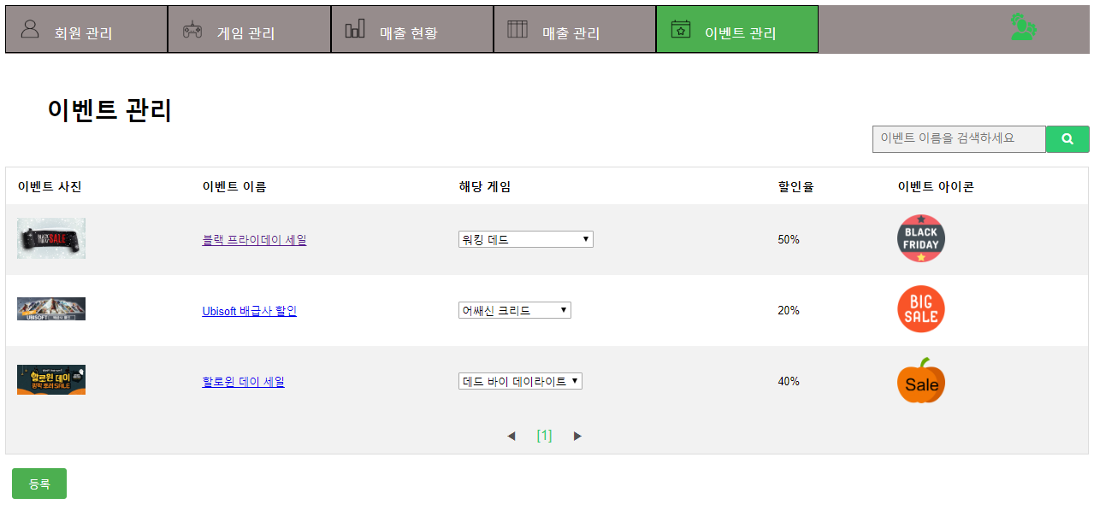
이벤트 관리 페이지
- Event테이블에서 모든 이벤트와 그 이벤트가 적용되는 게임을 표시
- 이벤트 이름을 검색하면 Event 테이블에서 해당되는 이벤트가 존재하면 표시
- 이벤트 이름을 누르면 이벤트 상세 페이지로 이동
- 등록 버튼을 누르면 이벤트 등록 페이지로 이동

Slide 30
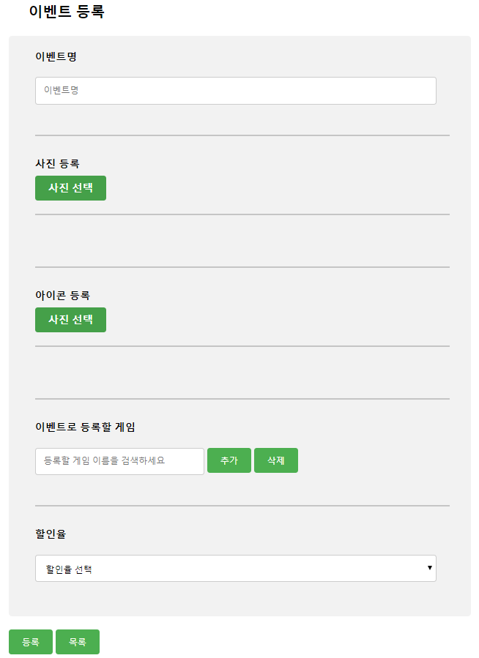
이벤트 등록 페이지
<사진 등록>
파일을 등록하면 FileManager클래스에서 파일명을
‘날짜.확장자명’으로 바꾼 뒤 Event 테이블에 저장되고, 파일은 data/event에 저장
<이벤트 적용 게임 등록>
이벤트를 적용할 게임은 game테이블에 등록된 게임 이름을 입력 후 존재할 경우 추가하면 추가 가능
마찬가지로 추가했지만 삭제하고 싶은 경우 게임 이름을 입력하고 삭제하면 삭제가능
<할인율 적용>
10~50% 내에서 선택할 수 있고, 이벤트 적용 게임은 게임 가격에서 할인된 가격으로 표시

Slide 31
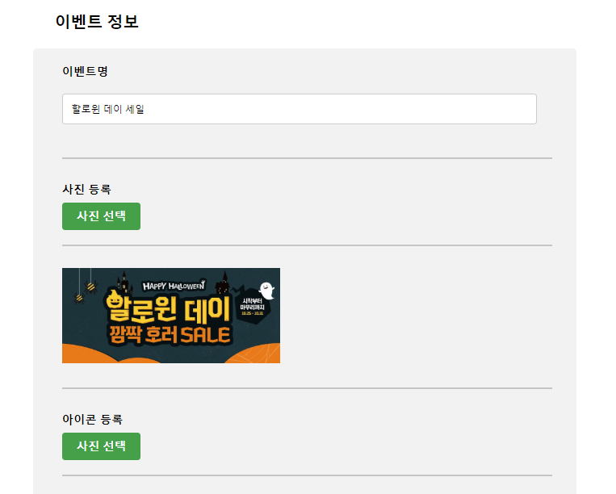
이벤트 상세 정보 페이지 - 1
- 이벤트 목록 페이지에서 받아온 event_id를 이용해
해당하는 이벤트 정보를 표시
- 사진은 DB에 저장된 파일명에 해당하는 사진을 data/event 폴더에서 가져오기

Slide 32
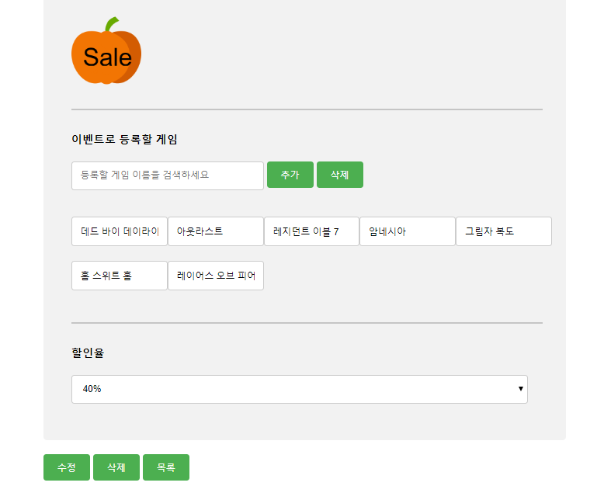
이벤트 상세 정보 페이지 - 2
- 게임 이름을 검색하여 이미 이벤트가 적용 중인
게임은 삭제, 아닌 게임은 등록이 가능
- 변경된 수정이나 삭제 사항을 DB에 반영

Slide 33
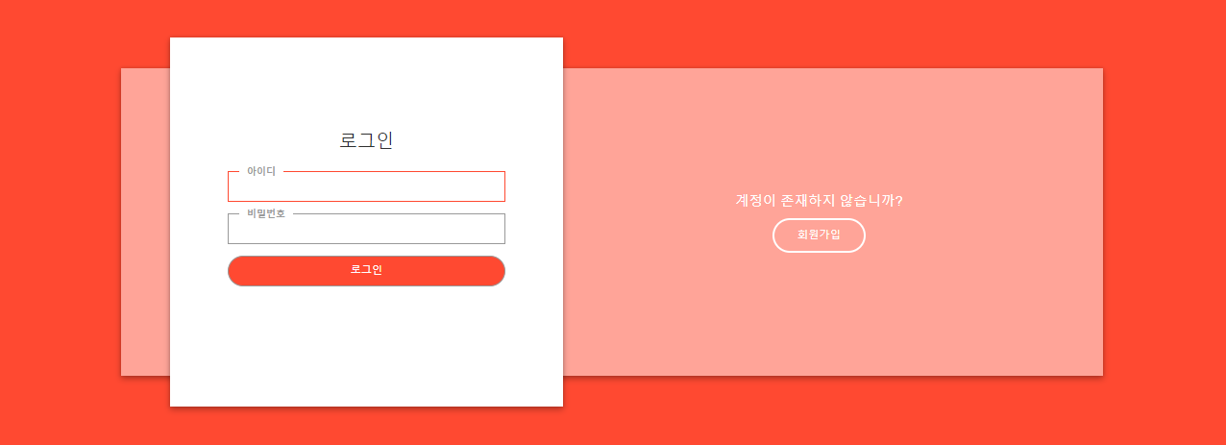
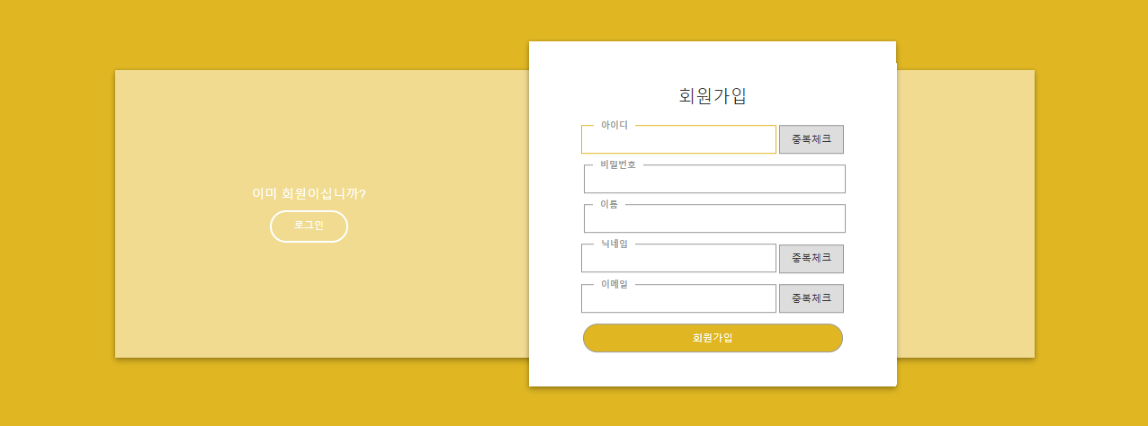
클라이언트 로그인/회원가입 페이지
<로그인>
- member 테이블에 입력한 데이터와 일치하는지 확인
- 로그인 성공 시, session에 ‘member’라는 이름으로 회원 정보를 담음
<회원 가입>
- SHA-256 해시 함수를 이용한 비밀번호 암호화
- 입력 양식의 중복, null 검사

Slide 34
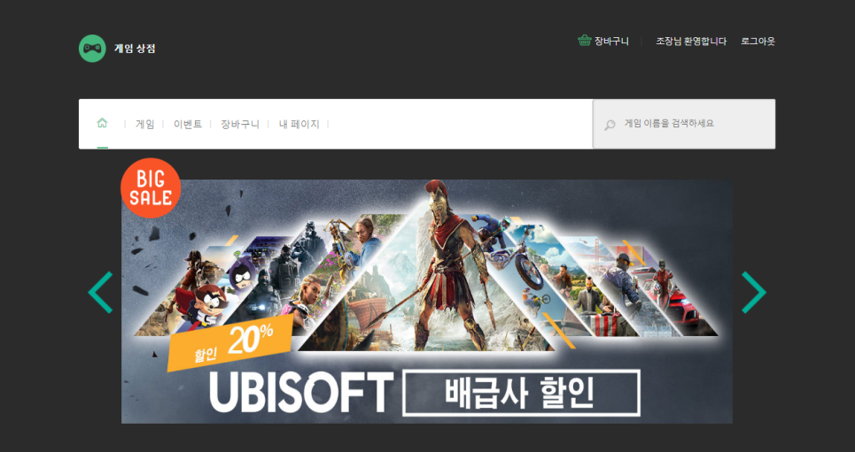
메인 페이지 - 1
SlideShow :
진행 중인 이벤트 표시,
일정 시간마다 슬라이드 형식으로 다른 이벤트를 표시
Search :
등록된 모든 게임을 검색 가능,
존재하는 게임 검색 시 그 게임의 상세 페이지로 이동

Slide 35
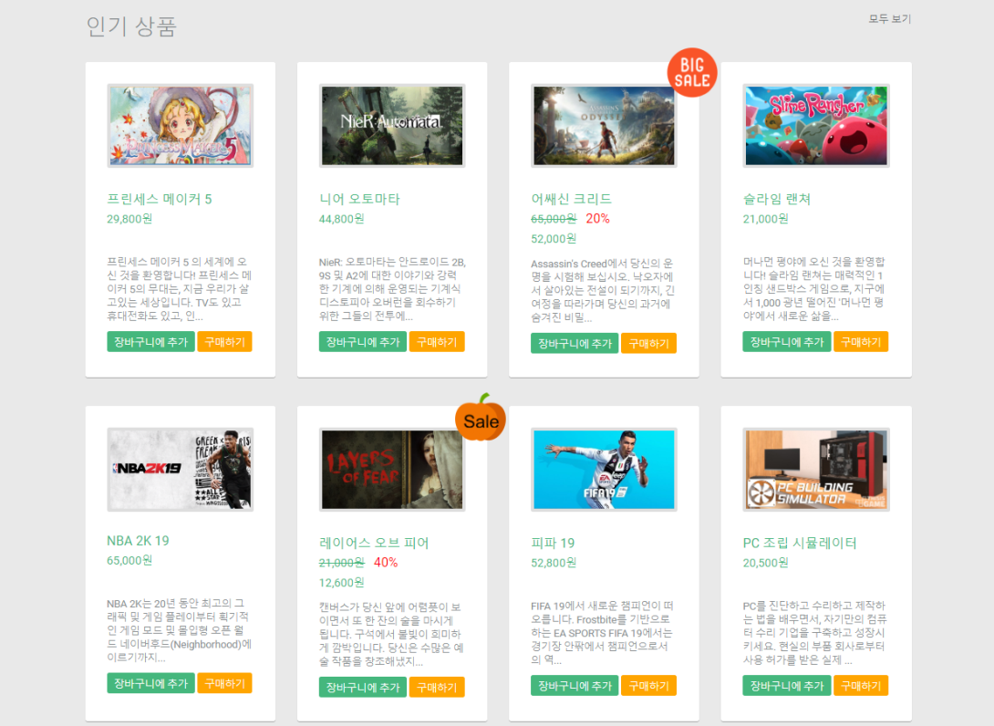
메인 페이지 - 2
상품 화면 :
- 총 판매 개수가 높은 순서대로 8개의 상품 나열
- 이벤트에 해당되는 게임은 오른쪽 상단에 이벤트 아이콘 부착
- numberFormat() 함수를 생성하여 금액 단위 구분
- 로그인한 유저일 경우에만 장바구니 추가와 결제 기능을 이용할 수 있게 처리

Slide 36
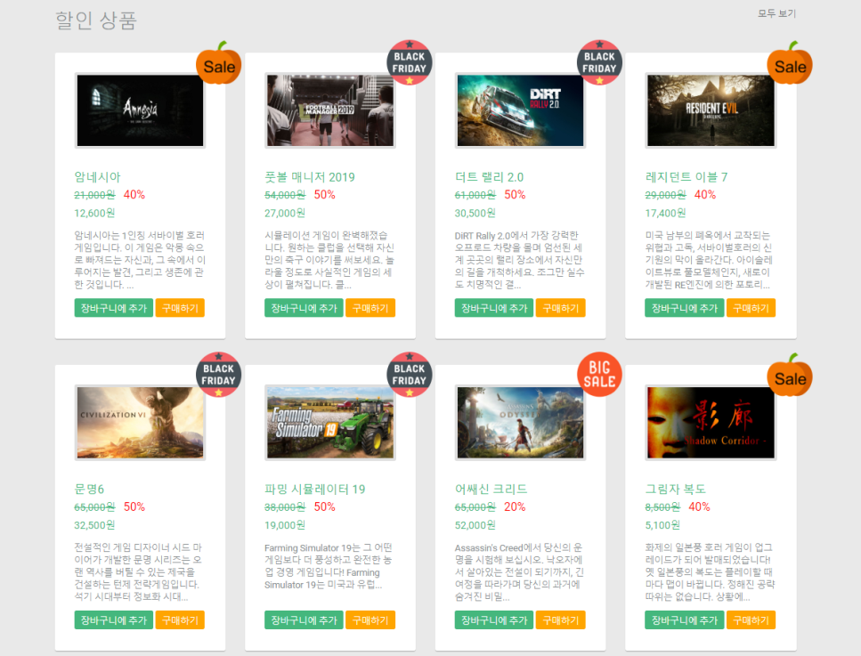
메인 페이지 - 3
할인 상품 :
- 할인 중인 상품을 Math dom을 이용하여 랜덤으로 나열
- game_id를 담은 value의 비교를 통한 중복 처리

Slide 37
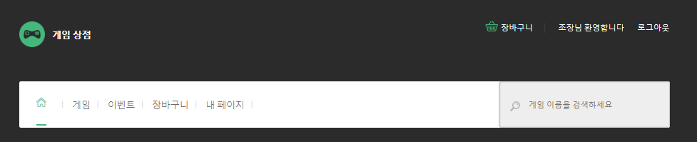
페이지 상단
- 게임 상점, 홈 : 누르면 메인 페이지로 이동
- 로그인 : 로그인 하지 않은 유저만 보이며, 로그인/회원가입 페이지로 이동
- 로그아웃 : 로그인한 회원만 보이며, 로그아웃 후 메인 페이지로 이동
- 게임 : 게임 목록 페이지로 이동
- 이벤트 : 이벤트 페이지로 이동
- 장바구니 : 로그인한 유저만 이용 가능하며, 장바구니 페이지로 이동
- 내 페이지 : 로그인한 유저만 이용 가능하며, 내 페이지로 이동

Slide 38
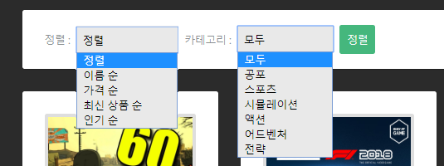
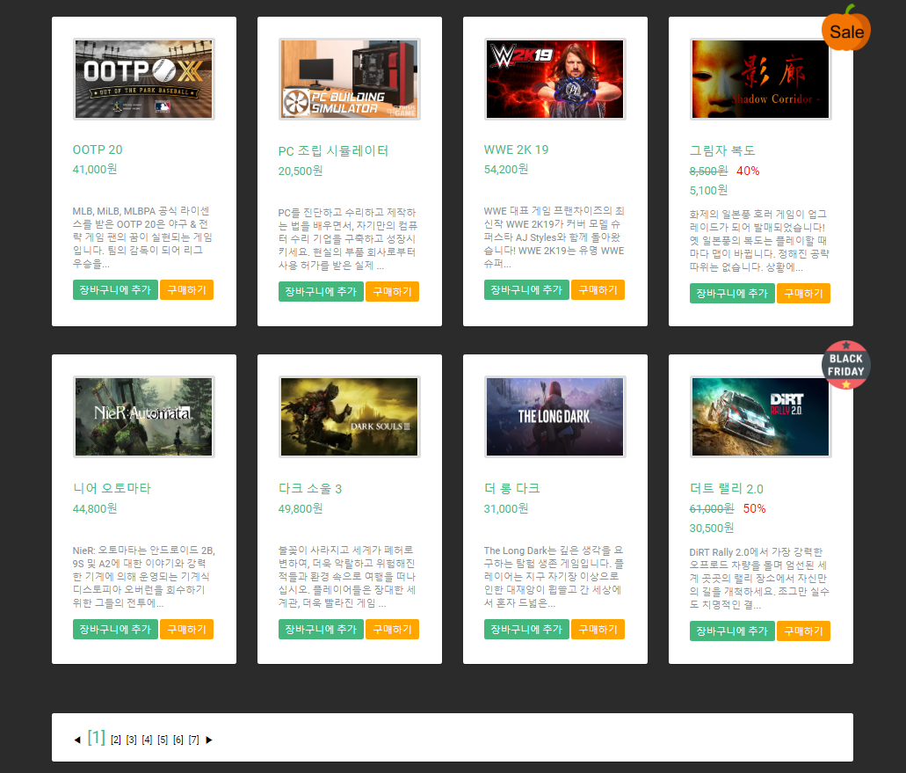
게임 목록 페이지
- 등록한 모든 게임을 표시
- 정렬과 카테고리를 동시에 할 수 있음
- 인기 순은 Comments 테이블에서 추천을 많이 받은 순서대로 정렬
-한 페이지당 12개의 게임을 표시하며 나머지는 페이징 처리
- 게임을 누를 경우 게임 상세 페이지로 이동

Slide 39
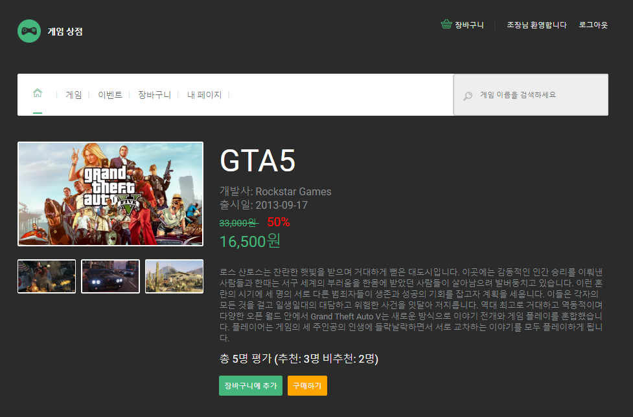
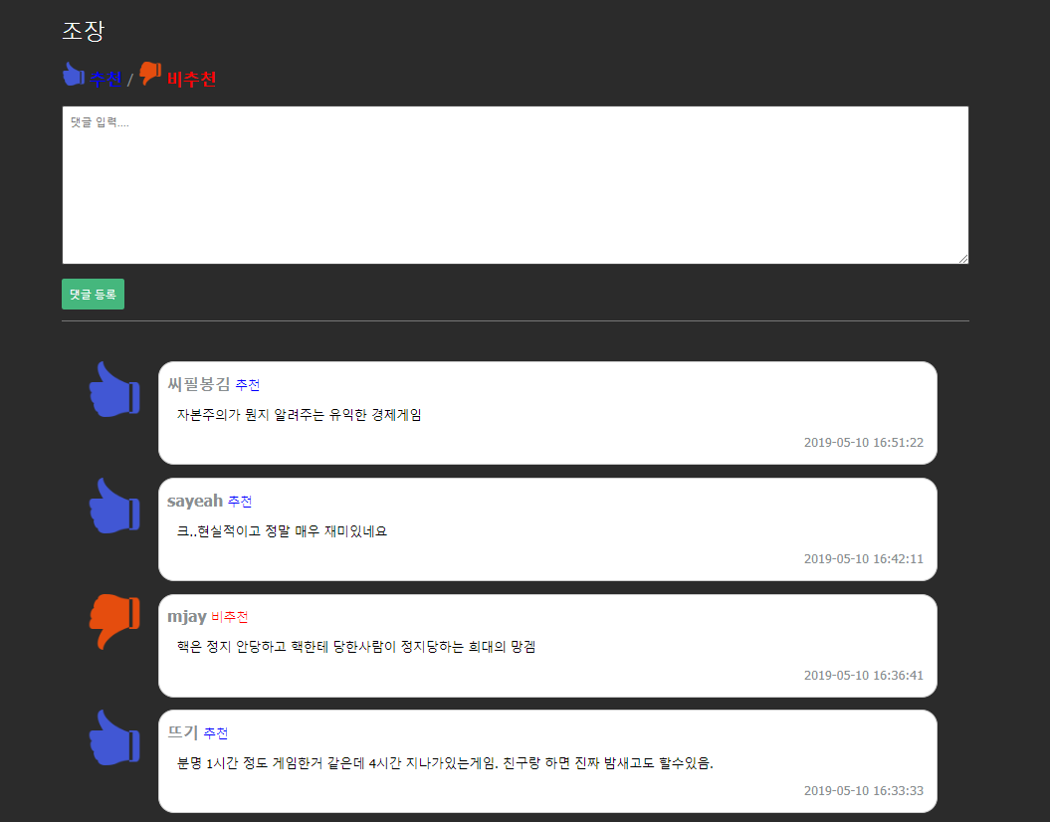
게임 상세 정보 페이지
이미지 클릭 시 크게 보기 가능
<로그인 한 회원의 기능>
장바구니 추가
결제
댓글 등록, 수정, 삭제

Slide 40


이벤트 페이지
등록된 모든 이벤트와 그 이벤트에 등록된
모든 게임을 볼 수 있다

Slide 41


내 프로필 페이지
- Member 테이블에 담긴 회원의 정보와 그 회원이
보유한 모든 게임을 보여주는 페이지
- 개인 정보 수정 버튼을 누르면 수정 및 탈퇴
페이지로 이동

Slide 42

내 정보 수정 및 계정 탈퇴 페이지
- 아이디와 이름은 readonly로 처리하여 변경 불가
- session에 저장된 ‘member’ 객체를 이용해 정보 표시
- 수정 시 닉네임과 이메일은 중복, null 유효성 검사
- 비밀번호 수정 시 hash 함수를 이용해 암호화

Slide 43

장바구니 페이지
- 게임 이미지를 누르면 게임 상세 정보 페이지로 이동
- 쇼핑 계속하기를 누르면 게임 목록 페이지로 이동하고 결제하기를 누르면 결제 페이지로 이동
- 장바구니 모두 비우기를 누르면 모든 장바구에 등록된 게임이 등록 해제
- 결제 금액은 할인율이 적용된 최종 가격을
모두 더하여 계산

Slide 44

결제 페이지
취소 버튼을 누르면 장바구니 페이지,
결제하기를 누르면 결제가 완료되며
메인 페이지로 이동

